Slide 1
2
5
Leçon 11
Statistiques et probabilité
Tâche : 5
Déterminer la classe modale d’une série statistique continue

Slide 4




Slide 5
Leçon 11
Statistiques et probabilité
CDS
Correction du devoir surveillé N°4
Tâche 1
Regrouper des données en classe dans un tableau
Tâche 2
Lire un tableau de données regroupées en classes
Tâche 3
Calculer la moyenne arithmétique d’une série statistique continue
Tâche4
Déterminer la classe modale d’une série statistique continue

Slide 6
Déterminer la classe modale d’une série statistique continue.
Classe
Classe modale
Moyenne arithmétique
interprétation
Déterminer la classe modale d’une série statistique continue.
Interpréter la classe modale d’une série statistique continue.
Pendant le feedback, attirer l’attention des élèves sur les erreurs fréquentes :
Ne pas confondre la moyenne arithmétique et la classe modale

Slide 7
Ouverture: Déclaration de l’objectif
Par quoi se caractérise ?
Attirer l’attention des élèves pour la déclaration de l’objectif
Déclarer l’objectif de manière expressive et à haute voix
Demander à certains élèves de répéter l’objectif à haute voix (en l’exprimant avec leurs propres mots)
Utiliser l’expression « à la fin de la séance, vous serez capables de … »
Faire le lien avec le réel ou avec les apprentissages précédents
Lire l’objectif de manière mécanique à partir de la diapositive sans l’expliquer
« Banque des pratiques pédagogiques efficaces »

Slide 9
10 min

Slide 10

Bonjour! Prêts pour démarrer notre séance? Allons-y!

Slide 11
2 min

Slide 12




Qui peut me rappeler la signification de ces icônes?
Demander à 3 élèves au hasard

Slide 13

Très bien.
L’enseignant incite les élèves à prendre conscient de ces comportement en classe et en dehors de la classe
Je travaille en binômes
Les élèves travaillent en autonomie

Slide 14

Voici une situation en classe. Que remarquez-vous ? Ce comportement est-il approprié ? Pourquoi ? Que faudrait-il améliorer ou changer ?
Demander à 3 élèves au hasard en justifiant leurs réponses

Slide 15
  C’est un mauvais comportement. L’élève n’est pas attentif.
L’élève bavarde ou chuchote pendant que son camarade donne une réponse.

Slide 16

  Voici le bon comportement:
Faire attention lorsqu'un autre élève parle n'est pas une simple règle de politesse. C'est une stratégie d'apprentissage active, un acte de respect qui construit la confiance du groupe, et une compétence sociale fondamentale pour le futur.

Slide 18

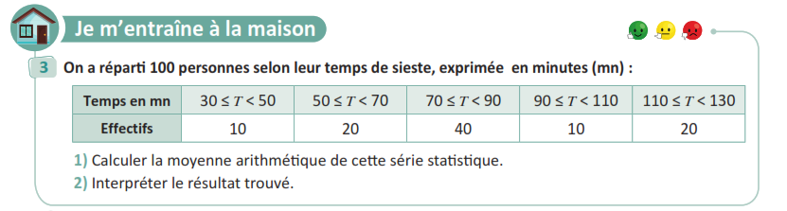
Nous allons commencé par corriger l’exercice maison

Slide 20
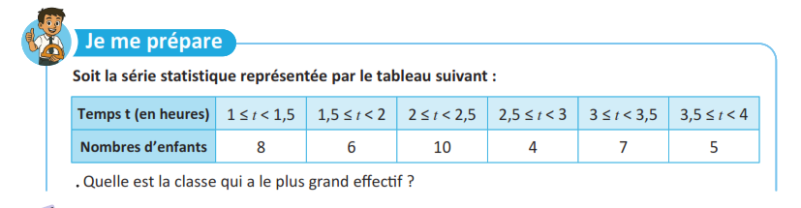
répondez à la question ci-dessous:

Slide 21
Voici la bonne réponse
L'enseignant explique comment trouver le nombre recherché pour chaque question.
La classe qui a le plus grand effectif est la classe : $2≤t<2,5$

Slide 22
2 min

Slide 23


A la fin de cette séance, vous serez capables de:
L’enseignant explique :
Déterminer la classe modale d’une série statistique continue

Slide 24
Pour atteindre cet objectif, nous allons suivre deux étapes
L’enseignant explique chaque tâche en pointant les étapes à l’écran.
Déterminer la classe modale d’une série statistique continue
Interpréter la classe modale d’une série statistique continue

Slide 26
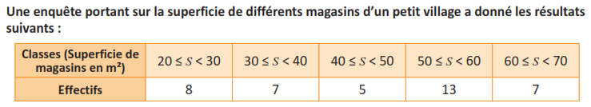
Je vais examiner cette situation de plus près
L’enseignant explique la situation.

Slide 27

J’identifie la classe ayant l’effectif le plus grand
L’enseignant explique .

Slide 28

L’enseignant explique.

Slide 29

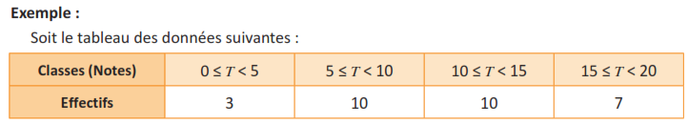
Attention ! Il se peut qu’une série statistique continue ait plusieurs classes modales
L’enseignant explique la remarque.

Slide 31
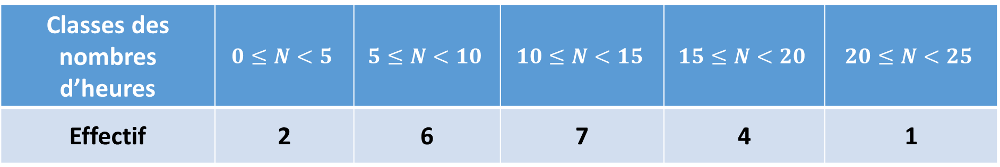
Nous allons traiter la situation suivante.
L’enseignant explique la situation
Le tableau ci-dessous indique la répartition des heures de travail de 20 ouvriers d’une usine:
Classes des nombres d’heures | $$0≤N<5$$ | $$5≤N<10$$ | $$10≤N<15$$ | $$15≤N<20$$ | $$20≤N<25$$
Effectif | 2 | 6 | 7 | 4 | 1

Slide 32

Identifier la classe ayant le plus grand effectif.
L’enseignant laisse un moment de réflexion et demande aux élèves de consigner leurs réponses sur les ardoises.
Classes des nombres d’heures | $$0≤N<5$$ | $$5≤N<10$$ | $$10≤N<15$$ | $$15≤N<20$$ | $$20≤N<25$$
Effectif | 2 | 6 | 7 | 4 | 1
Identifier la classe ayant le plus grand effectif.

Slide 33
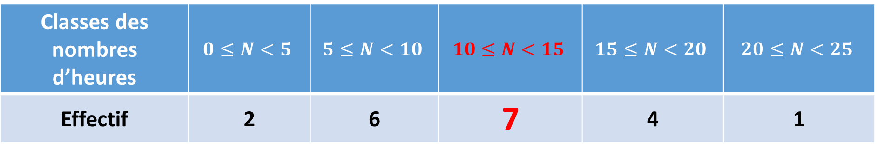
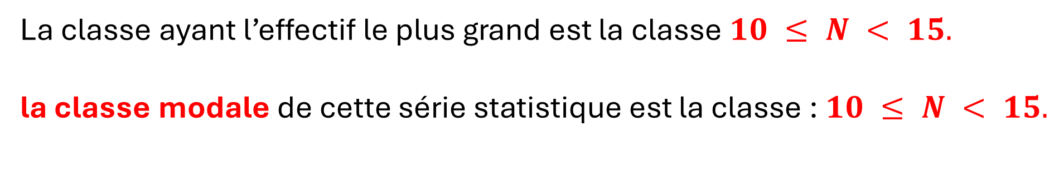
Voici la bonne réponse.
L’enseignant explique et donne les feedbacks nécessaires
Classes des nombres d’heures | $$0≤N<5$$ | $$5≤N<10$$ | $$10≤N<15$$ | $$15≤N<20$$ | $$20≤N<25$$
Effectif | 2 | 6 | 7 | 4 | 1
La classe ayant l’effectif le plus grand est la classe $10 ≤ N < 15.$
la classe modale de cette série statistique est la classe : $10 ≤ N < 15.$

Slide 34
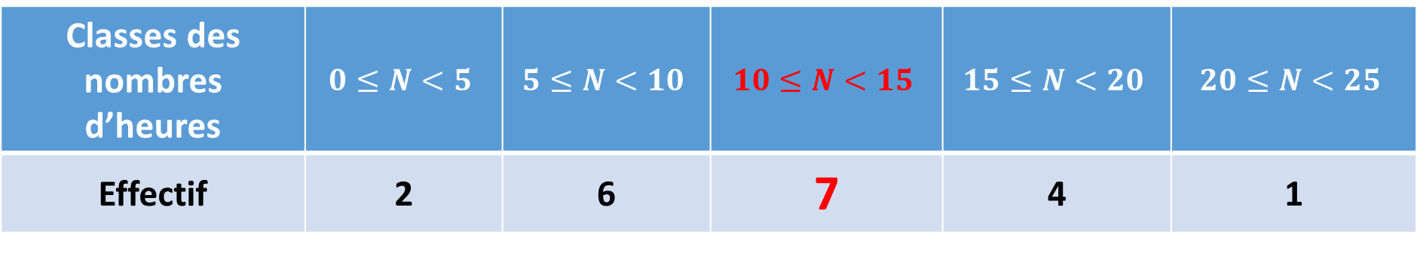
Interpréter le résultat trouvé.
L’enseignant laisse un moment de réflexion et demande aux élèves de consigner leurs réponses sur les ardoises.
Classes des nombres d’heures | $$0≤N<5$$ | $$5≤N<10$$ | $$10≤N<15$$ | $$15≤N<20$$ | $$20≤N<25$$
Effectif | 2 | 6 | 7 | 4 | 1
Interpréter le résultat trouvé.

Slide 35
La bonne réponse est :
L’enseignant explique et donne les feedbacks nécessaires
Classes des nombres d’heures | $$0≤N<5$$ | $$5≤N<10$$ | $$10≤N<15$$ | $$15≤N<20$$ | $$20≤N<25$$
Effectif | 2 | 6 | 7 | 4 | 1
Interprétation du résultat :
On peut dire que le nombre d’heures travaillé le plus fréquent pour les 20ouvriers de cette usine est compris entre 10 et 15 heures.

Slide 37


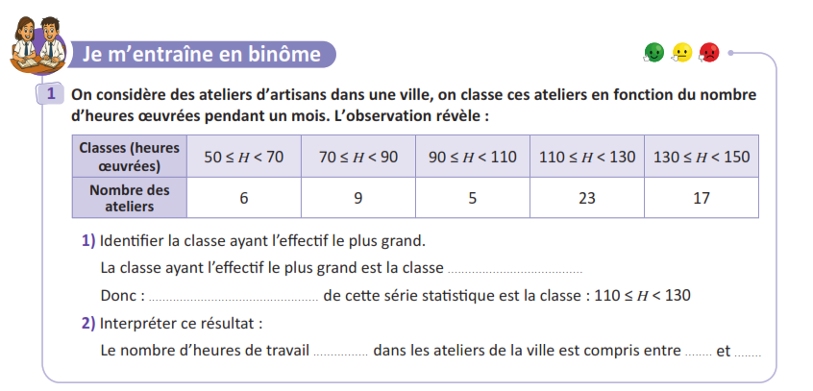
Travaillez individuellement puis discutez en binômes vos réponses.
L'enseignant accorde 2 min au travail individuel puis une minute de discussion. Il circule pour contrôler et donner des indications en cas de besoin.
Page:109

Slide 38
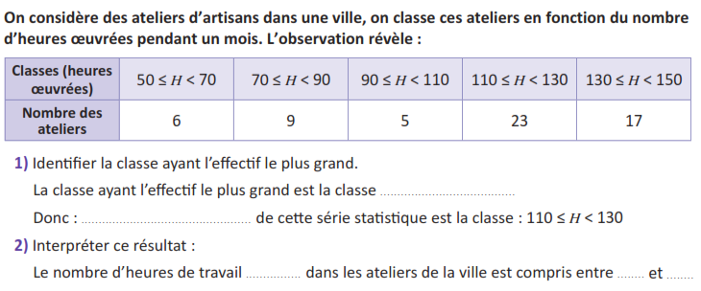




Prenez la correction sur vos livrets.
L’enseignant circule entre les rangs et contrôle les livrets.
$$110≤H<130$$
$$la classe modale$$
le plus fréquent
$$110$$
$$130$$

Slide 39
7 min

Slide 40
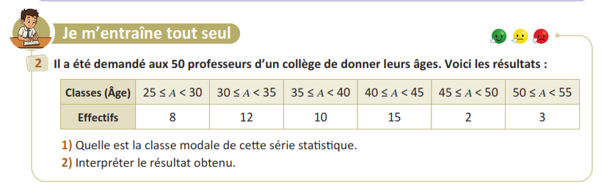
Prenez votre livret et votre crayon, puis répondez individuellement aux exercices. Vous avez 10 min
L’enseignant vérifie les productions des élèves, donne une aide individuelle en cas de difficulté et oriente les élèves ayant terminé vers le défi.
Page:109

Slide 41

Le temps est terminé. Voyons ensemble la solution des exercices.
L’enseignant accorde 5 min pour donner l’occasion aux élèves de présenter leurs productions et corrige au tableau.
Temps Écoulé

Slide 43

Qui peut me dire ce que nous avons appris aujourd’hui?
L’enseignant encourage les à exprimer ce qu’ils ont appris avec leurs propres mots

Slide 44
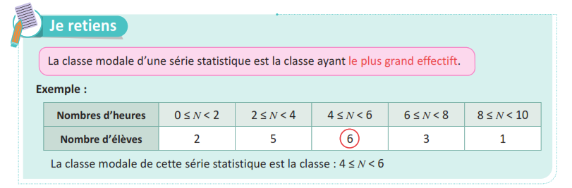
Dans cette séance, nous avons appris à déterminer et à interpréter la classe modale d’une série statistique continue
L’enseignant donne un rappel de la séance.

Slide 45
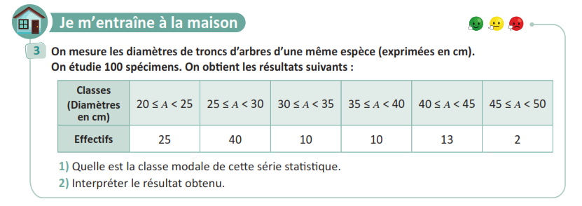
Voici l’exercice à faire à la maison pour la séance prochaine.
L’enseignant incite les élèves à faire l’exercice à la maison, puis clôt la séance..
Page:109

Slide 46

C’est la fin de notre séance. N’oubliez pas de réviser votre leçon
L’enseignant incite les élèves à faire l’exercice à la maison, puis clôt la séance..

